Slide 1
社交图谱-兴趣图谱
暨 基于兴趣图谱的个性化推荐浅析
游怀杰
2013.03.26

Slide 2
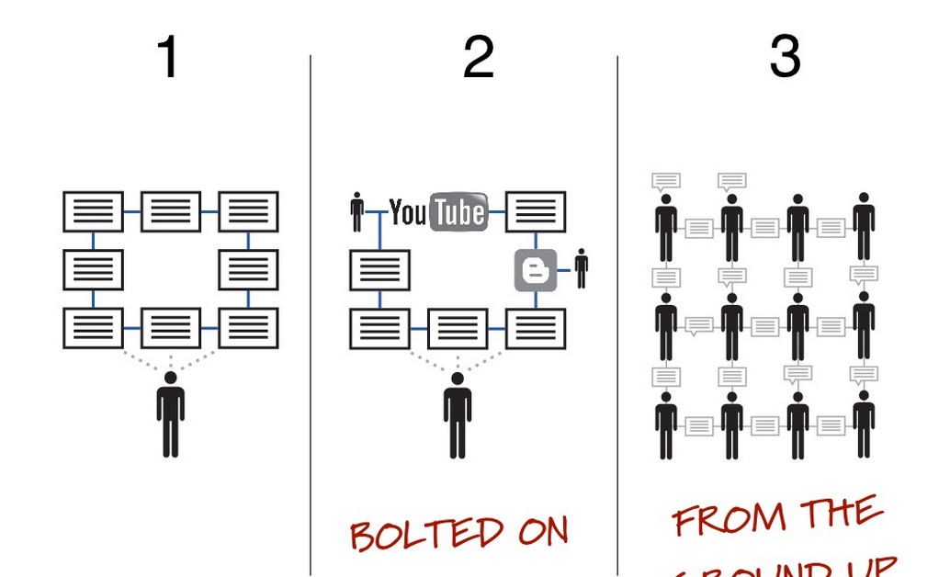

写在前面：
The web was originally built to link static documents together.
But evolved to incorporate social media.
And now web is built around people, where their profiles and content are moving with them as they visit different websites.
Notes:
最初：Web只是静态文件的连接
后来：Web融入了社会媒体
现在：我们所在是的由人与人所构建的网络，人们的基本信息和各种内容可以跟随Web只是静态文件的连接

Slide 3
一、社交图谱
二、兴趣图谱
三、社交图谱-兴趣图谱
四、基于全网数据的兴趣图 谱构建与个性化推荐
目录

Slide 4
社交图谱

Slide 5
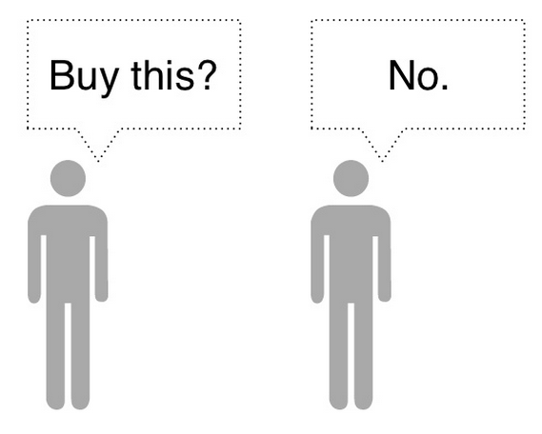


我想买索尼，你觉得怎么样？
我觉得诺基亚
好些，真的！

Slide 6
额，我相信你，就买诺基亚920了
嗯，相信我没错
朋友的建议总是更容易获得你的认可不是么？！

Slide 7
People Live
in Networks.

Slide 8
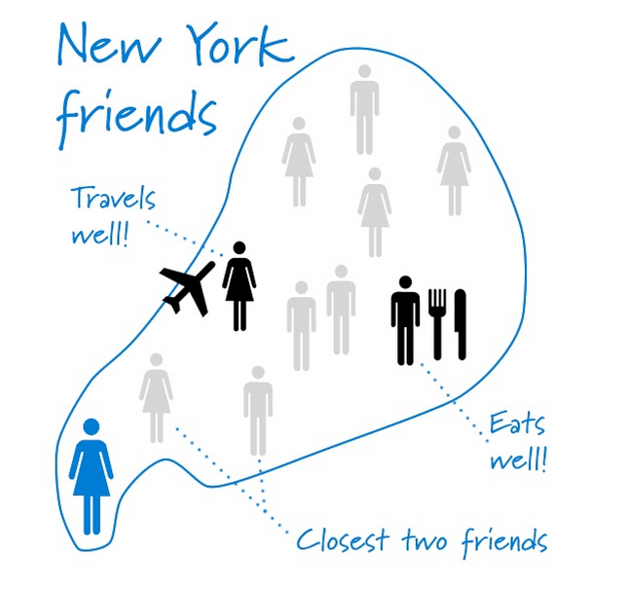

一个社交圈：
北京的
朋友们
驴友
（旅游达人）
吃货
（美食达人）
最亲密的朋友
密友们

Slide 9
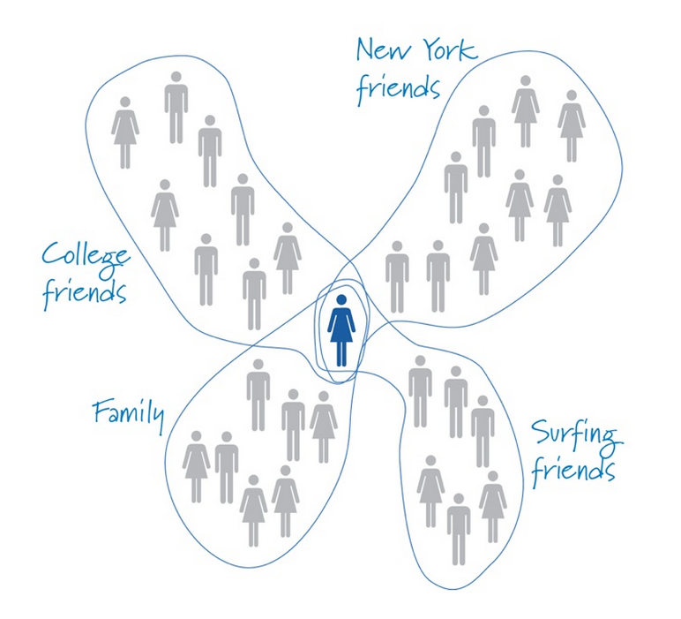

临时关系
弱关系
北京的
朋友们
多社交圈：
强关系
大学
同学们
自驾游
朋友们
亲人们
Notes:
强关系是那些你非常关注且给予信任的人们。。。
弱关系是那些你认识，但并不强烈关注的人
临时关系是那些你并不认识，但目前正在联系着的人，例如评论微博的人，回答你问题的人等

Slide 10
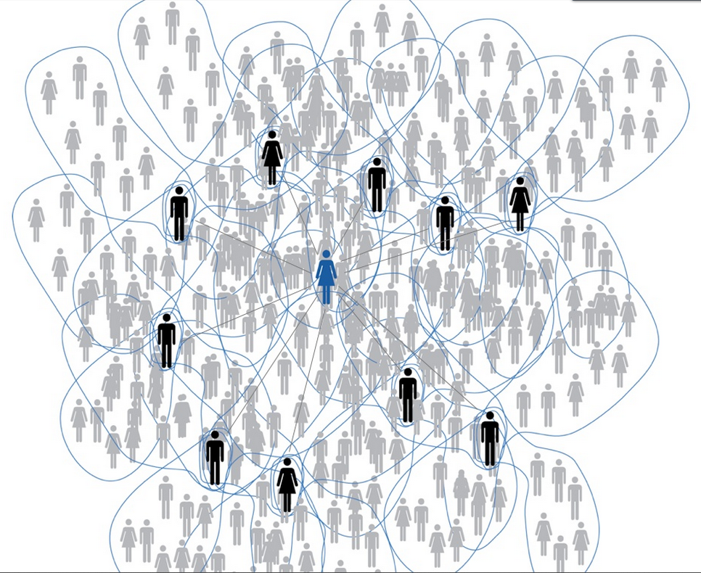
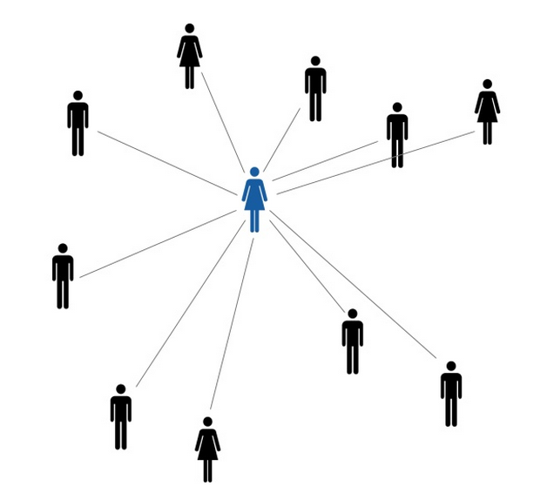
最亲密的圈子：
People Live in Networks.

Slide 11
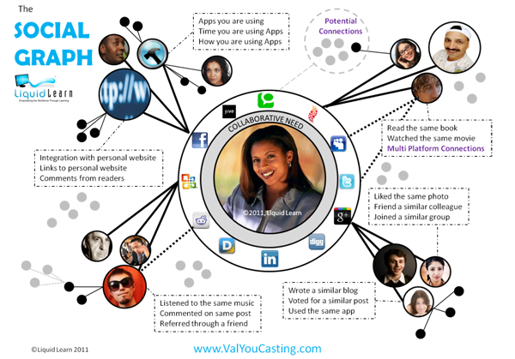
社交图谱是一种表明“我认识你”的网络图谱。表示人与人之间关系，是人们线下关系在线上的简单映射。

Slide 12
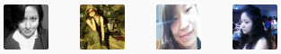

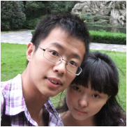


例 我与无敌小朱的微关系：
共同关注
朋友
我关注的人也关注他
他的粉丝还专注了
Notes:
我们的共同关系或者兴趣；
我和他之间的联系，相当于关系维系；
发掘新的关系或者兴趣，拓展关系链;

Slide 13
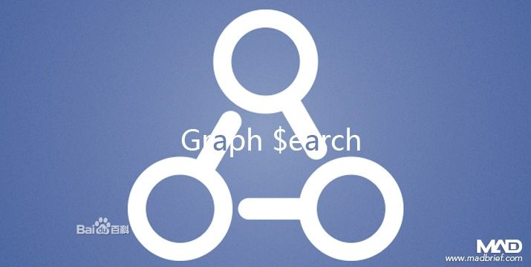


拓展
2013-1-16，Facebook推出了社交图谱搜索工具 Graph Search
在典型的谷歌搜索中，我们的搜索对象是网页，决定搜索结果中网页显示顺序的联系主要是链接。简单来说，链接就像投票，它们帮助谷歌决定特定主题应显示哪些最热门的页面。
在Facebook图谱搜索中，我们的搜索对象不是网页，而是现实对象的虚拟表示：人、地点和事物。对象间的联系主要由Facebook Like(Facebook喜欢)决定。正是这些“喜欢”将Facebook上的信息联系起来了。
某家烹饪学校员工开设的餐厅
居于伦敦的好友拍摄的图片
认识某家公司员工的好友
好友喜欢的电影

Slide 14
兴趣图谱

Slide 15
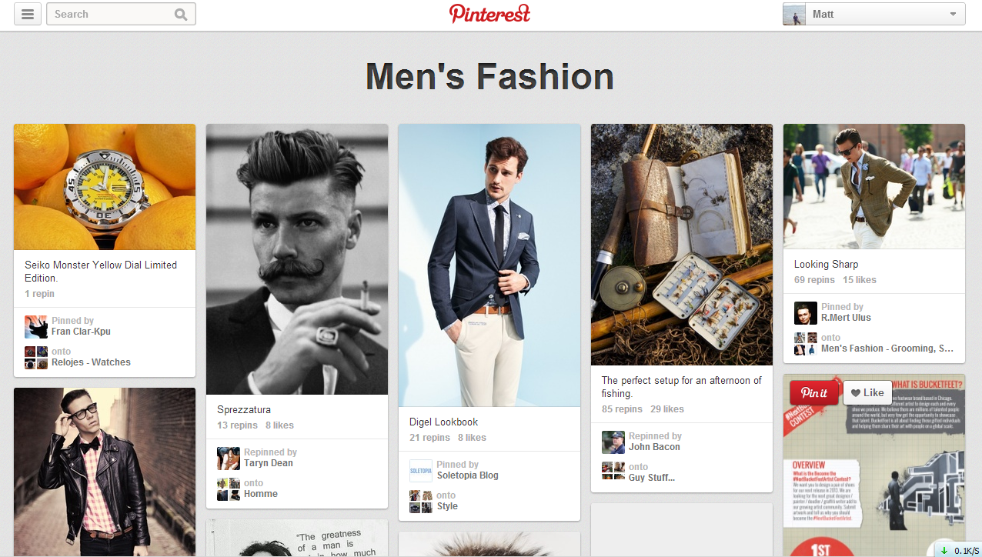
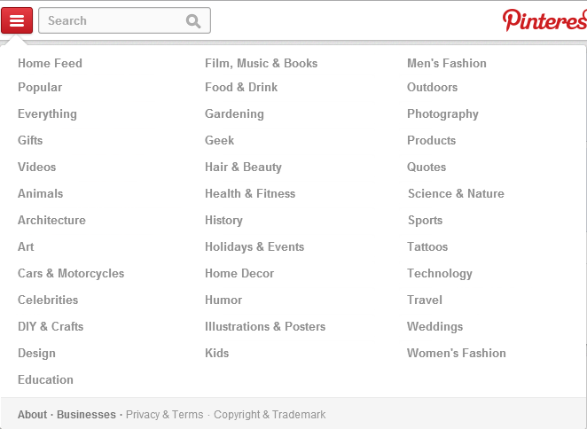
Pinterest

Slide 16
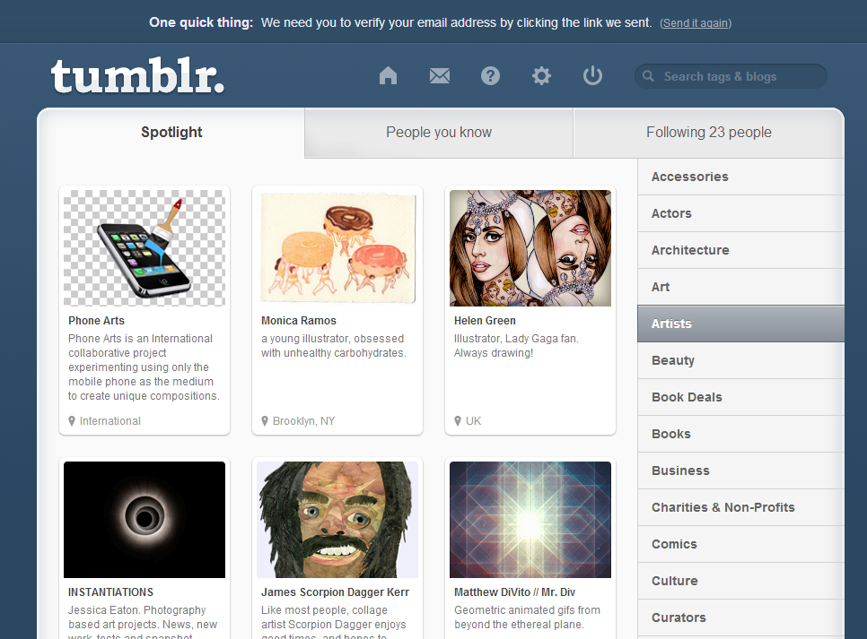
tumblr

Slide 17
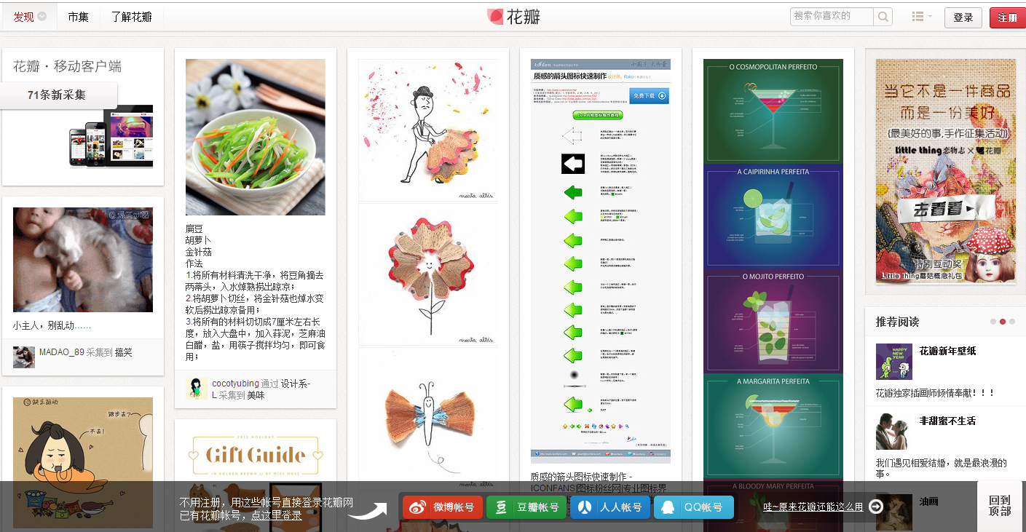
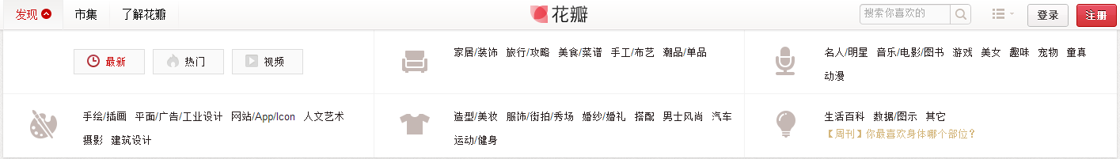
花瓣网

Slide 18
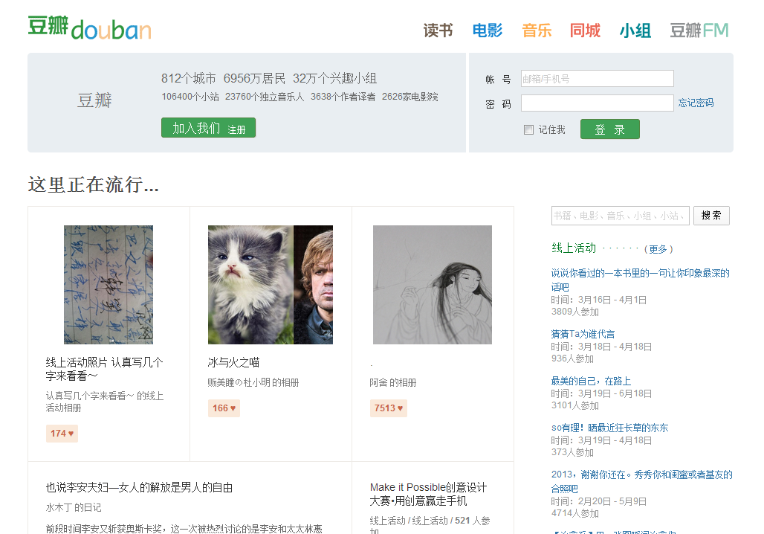
豆瓣网

Slide 19




在这里，
你会留下“兴趣”的印记
浏览
点击
分享
购买
评价
点击
打标
分享
跟随
数据集
信息
开放源

Slide 20
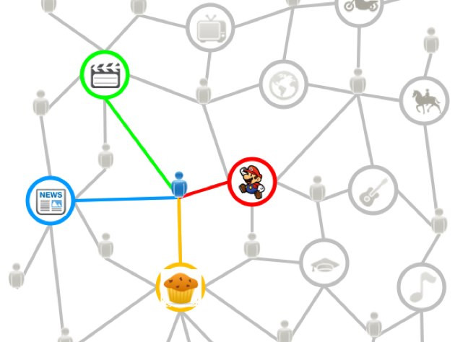
兴趣抽取、集成 …
兴趣图谱是一种表明“我喜欢这个”的网络图谱。
对单个用户是灵活、动态、易变的。

Slide 21
社交图谱
-兴趣图谱

Slide 22
回顾兴趣图谱 – 社交图谱的概念：
兴趣图谱
兴趣图谱则是一种表明“我喜欢这个”的网络图谱。是以人和人的共同兴趣 为线索的图谱，以分享共同的兴趣为基础，但是不一定认识人。是一种表明“我喜欢这个”的网络图谱，兴趣图谱则是通过人们相同的兴趣将众人聚集在一起。
社交图谱
社交图谱是一种表明“我认识你”的网络图谱。是人们线下关系在线上的简单映射。
Notes:
社交图谱是一种表明“我认识你”的网络图谱。它反映了用户通过各种途径认识的人：家庭成员、工作同事、开会结识的朋友、高中同学、乐部成员、朋友的朋友等等。社交图谱主要由一些主流的社交网络产生，例如Facebook或者LinkedIn。用户们互相向自己认识的人们发送邀请来构建和维持他们的社会关系。
兴趣图谱则是一种表明“我喜欢这个”的网络图谱。就像Twitter的CEO曾经评论的，如果你看到我在Twitter上关注旧金山巨人队，这并不能说明我认识其队员，而只是告诉你我对棒球很感兴趣。兴趣图谱是靠用户所关注的订阅（例如在Twitter上），他们买的产品（例如在Amazon上），他们的评级（例如在视频网站Netflix上），他们运行的搜索（例如在Google上），或者他们对某些口味的评论（例如在Hunch上）产生的。

Slide 23
兴趣图谱 – 社交图谱的比较：
兴趣图谱
社交图谱
以兴趣点为最小单位
以人为最小单位
多为单向关系
多为双向关系
弱关系
强关系
关系拓展
关系维系
默认公开
默认私人
Notes:
SNS中现有的三种社交关系：
1、强关系： 我们深刻关注的人
2、弱关系： 我们被松散连接的人，类似朋友的朋友
3、临时关系：我们不认识但与之临时产生互动的人；临时关系是人们没有承认的关系，但是会临时性联系的，比如我们在淘宝上临时聊天的店家，豆瓣上评论的回复等。
两种图谱实际上是用户在互联网上另种不同角度的诉求。关系图谱承载了用户与好友进行沟通互动的情感需求，而兴趣图谱则体现了用户追求品位、获得知识的自我实现需求。

Slide 24
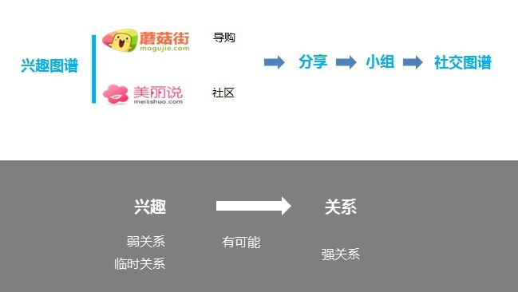
兴趣图谱 – 社交图谱的交融：
Notes:
蘑菇街和美丽说都是基于兴趣的分享，基于兴趣的聚合形成不同的小组，组内的成员逐渐形成用户群，建立起社交关系。

Slide 25
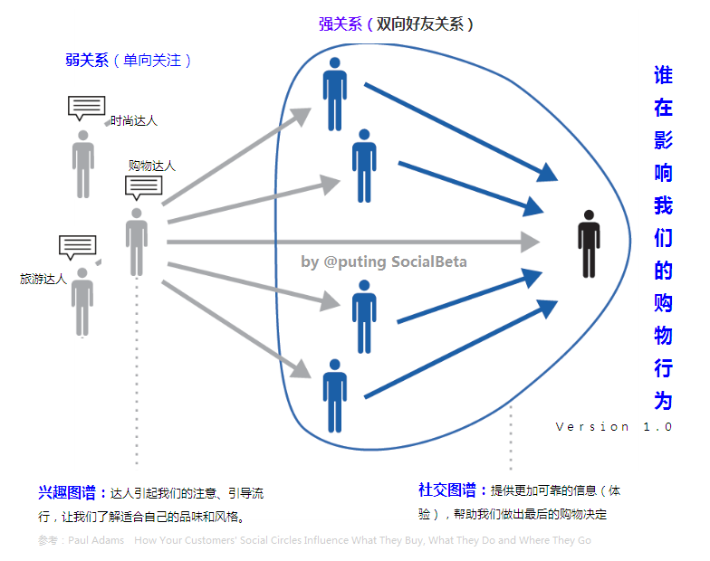
兴趣图谱 – 社交图谱的交融：
by @puting SociaBeta
社会化电子商务应该是打造一种兴趣图谱+社交图谱+电子商务的生态系统

Slide 26
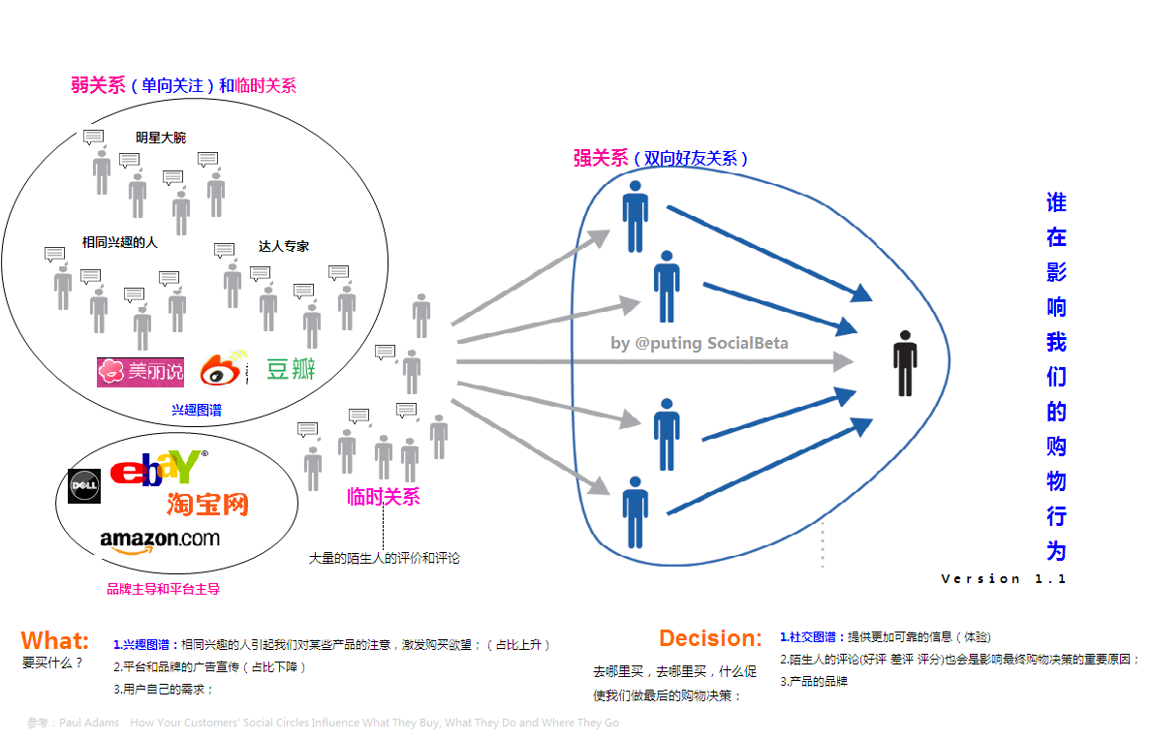
兴趣图谱 – 社交图谱的交融：
by @puting SociaBeta

Slide 27
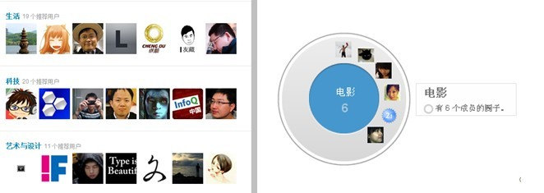
兴趣图谱 – 社交图谱的交融：
在形式上，只有将这两种图谱结合在一起，真正的社交网络才算形成。 这是大势所趋。
两者的结合是通过展示用户过往的经历实现兴趣聚合和社交的目的，比如twitter上按照不同的主题创建列表，google+中可以将已经建立关系的用户根据兴趣建立圈子。 facebook的timeline是两者结合的一种表现形式，能更加形象的展示用户的经历，关注了谁，哪一天做了什么，关注了什么，使用户形象更加具体，呈现更多的信息。

Slide 28
基于全网数据的
兴趣图谱构建与个性化推荐
~~~~~~~~
~~~~~~~~~~~~~~~~
~~~~~~~~~~~~

Slide 29
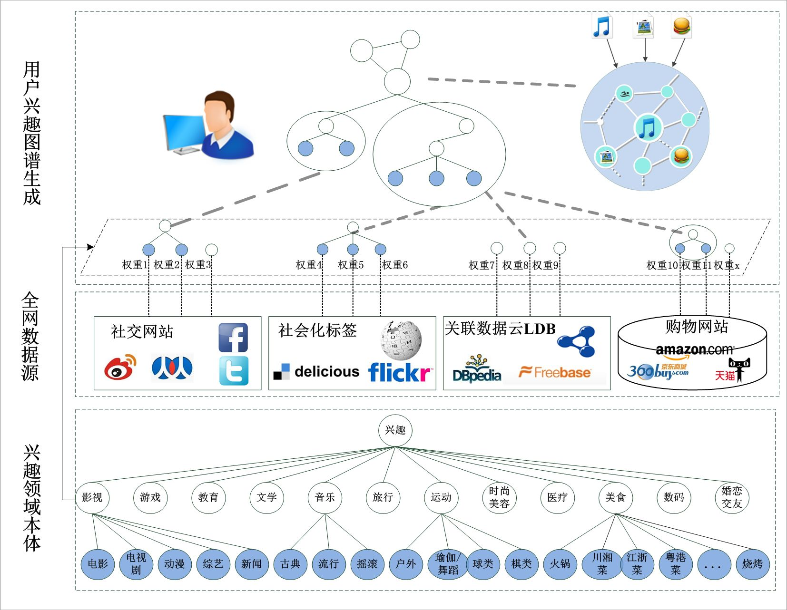
基于全网数据的用户兴趣图谱生成方法之主要技术路线

Slide 30
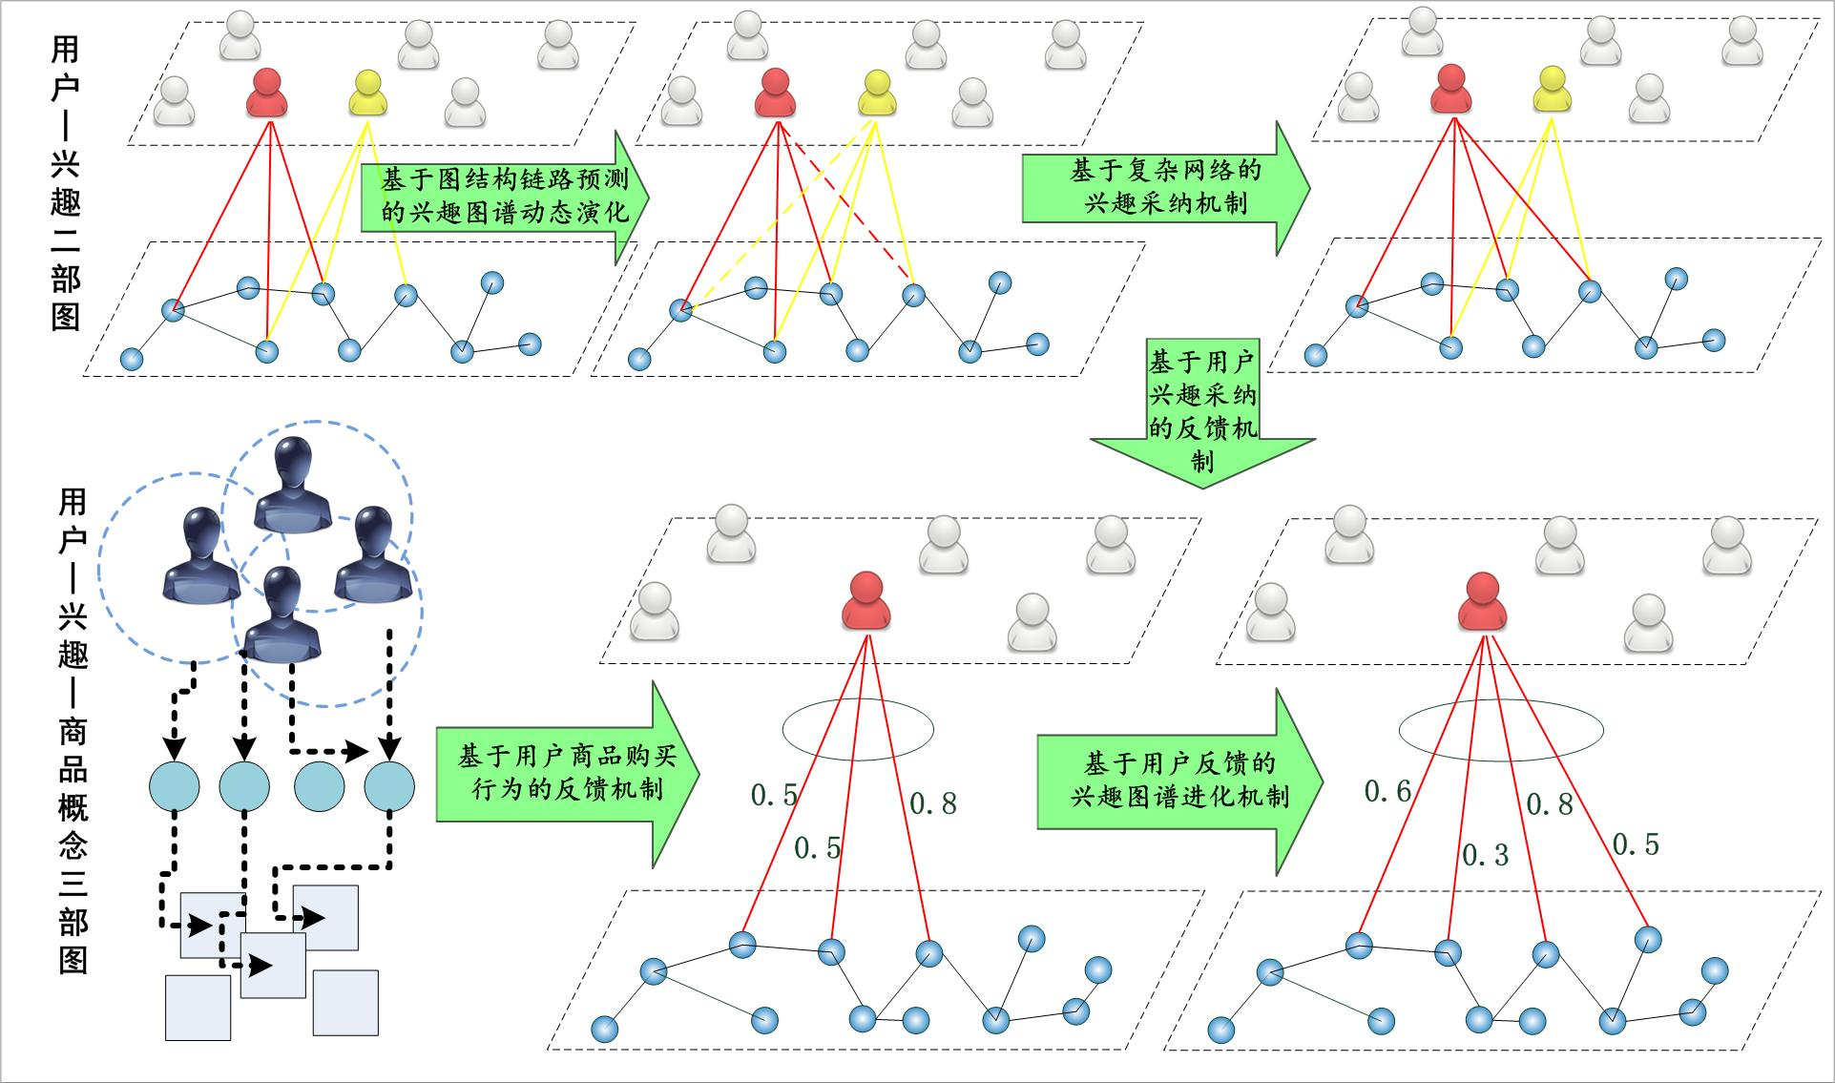
用户兴趣图谱动态演化与反馈机制之主要技术路线

Slide 31
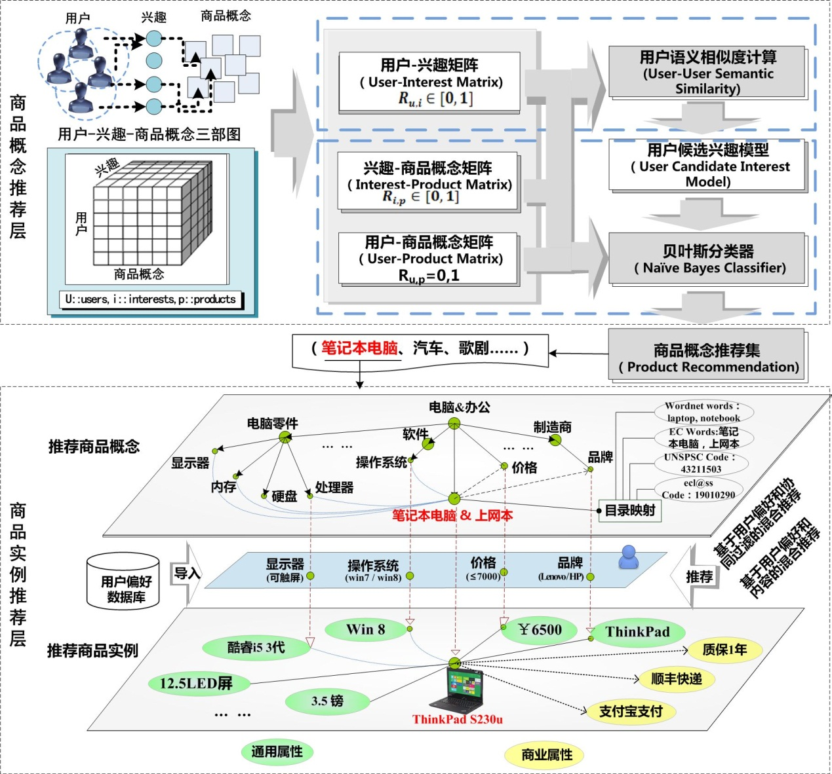
基于用户兴趣图谱的个性化推荐原理

Slide 32
谢谢！

